Slide 1

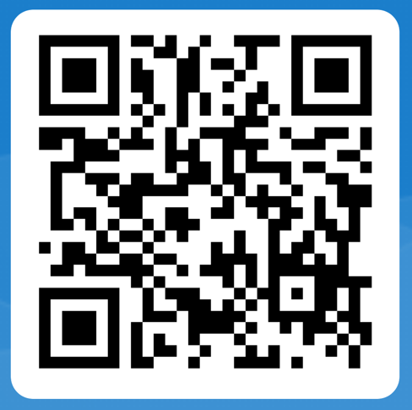
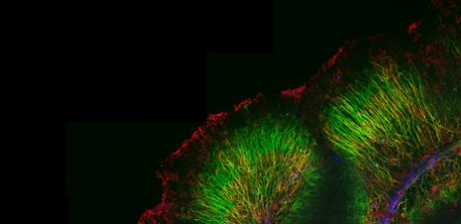
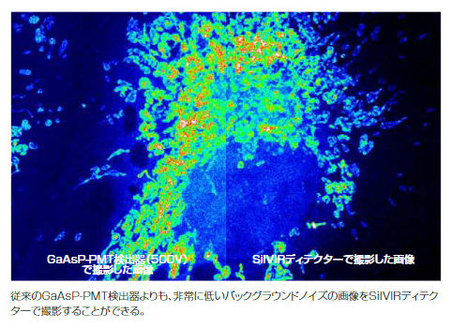
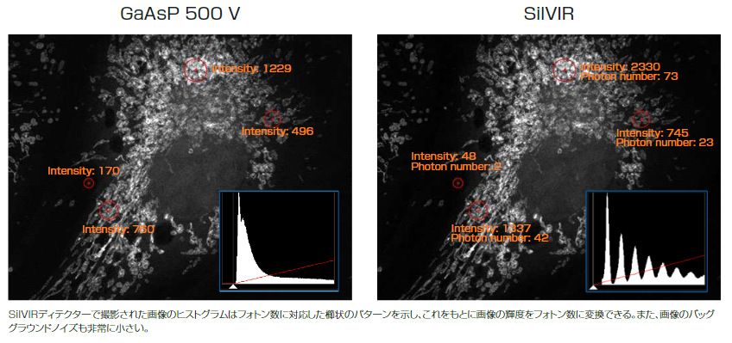
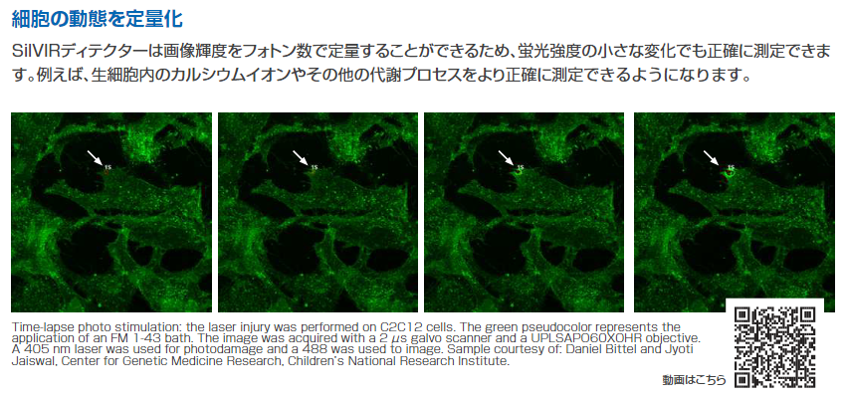
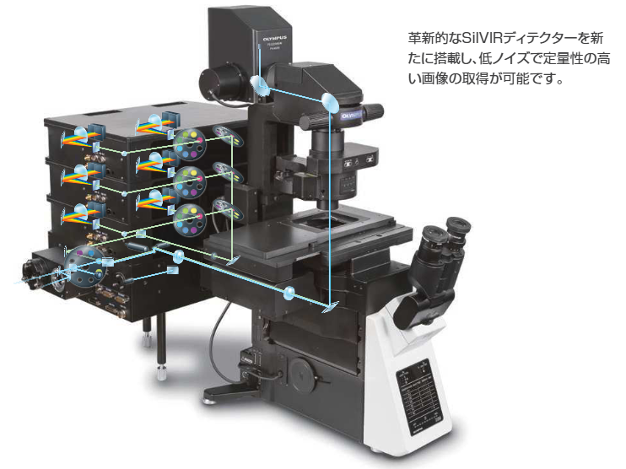
【新製品】共焦点レーザー顕微鏡のご案内
共焦点レーザー走査型顕微鏡FV4000を展示します
場所：東京医科歯科大学 8号館南 B1F 106号室
期間：2024年5月28日(火)～6月5日（水） 10:00-17:30
＊6月5日のみ15：00まで
サンプルをお持ちいただければ、デモンストレーションも可能です
ご参加希望の方は、下記リンクより必要事項をご記入下さい
https://forms.office.com/e/AzCpnD9iJ6
株式会社エビデント 播磨屋亨 : ryo.harimaya@evidentscientific.com
東京医科歯科大学 リサーチコアセンター 伊藤 ： microscope-rcc@tmd.ac.jp
担当者おすすめポイント
FV4000が今までの共焦点イメージングの概念を大きく変える！
次世代検出器 SilVIRディテクターによる、革新的な画像定量化
次世代検出器 SilVIRディテクターによる、高S/N・再現性高いイメージング
TruSpectral分光検出器による、最大6CHのマルチプレックスイメージング
より深部まで、先駆的NIR蛍光イメージング
405から785nmにわたり業界最大*10本のレーザーを搭載可能 ＊2023年10月時点、当社調べによる

